Slide 1
LẬP TRÌNH ĐỒ HỌA
TRƯỜNG ĐẠI HỌC THỦY LỢI
KHOA CÔNG NGHỆ THÔNG TIN
Th.S Trần Thị Minh Hoàn
Email: hoantm@tlu.edu.vn

Slide 2
Vẽ một điểm ảnh sử dụng kích chuột
Quan tâm đến hai vấn đề:
Đăng kí trình xử lí sự kiện (nhấp chuột)
Xử lí sự kiện (nhấp chuột)

Slide 3
Đăng kí trình xử lí sự kiện
Sử dụng thuộc tính onmousedown của <canvas> cho sự kiện nhấp chuột
41 canvas.onmousedown = function(ev) { click(ev, gl, canvas, a_Position); };

Slide 4
function click(ev, gl, canvas, a_Position) {
// Lấy vị trí nhấp chuột và lưu trữ vào mảng
var x = ev.clientX; var y = ev.clientY;
var rect = ev.target.getBoundingClientRect() ;
x = ((x - rect.left) - canvas.width/2)/(canvas.width/2);
y = (canvas.height/2 - (y - rect.top))/(canvas.height/2);
g_points.push(x); g_points.push(y);
gl.clear(gl.COLOR_BUFFER_BIT); //xóa canvas
//với mỗi vị trí lưu trữ, vẽ từng điểm
var len = g_points.length;
for(var i = 0; i < len; i += 2) {
gl.vertexAttrib3f(a_Position, g_points[i], g_points[i+1], 0.0);
gl.drawArrays(gl.POINTS, 0, 1); }}

Slide 5
Xử lí sự kiện (nhấp chuột)
Bao gồm 3 bước chính
1. Lấy lại vị trí nhấp chuột và lưu trữ nó trong một mảng.
2. Xóa <canvas>.
3. Với mỗi vị trí lưu trữ trong mảng, vẽ một điểm.

Slide 6
Lấy vị trí nhấp chuột
51 function click(ev, gl, canvas, a_Position) {
52 var x = ev.clientX;
53 var y = ev.clientY;
54 var rect = ev.target.getBoundingClientRect();
56 x = ((x - rect.left) - canvas.width/2)/(canvas.width/2);
57 y = (canvas.height/2 - (y - rect.top))/(canvas.height/2);

Slide 7
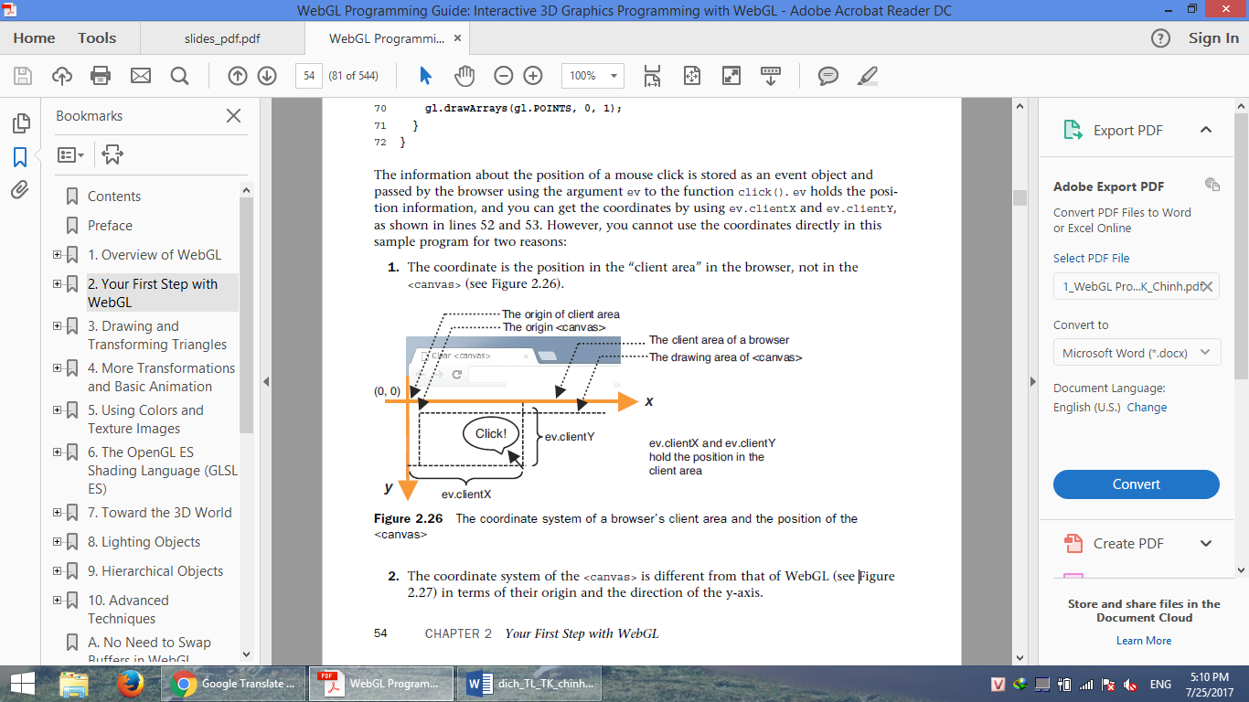
Lấy vị trí nhấp chuột

Slide 8
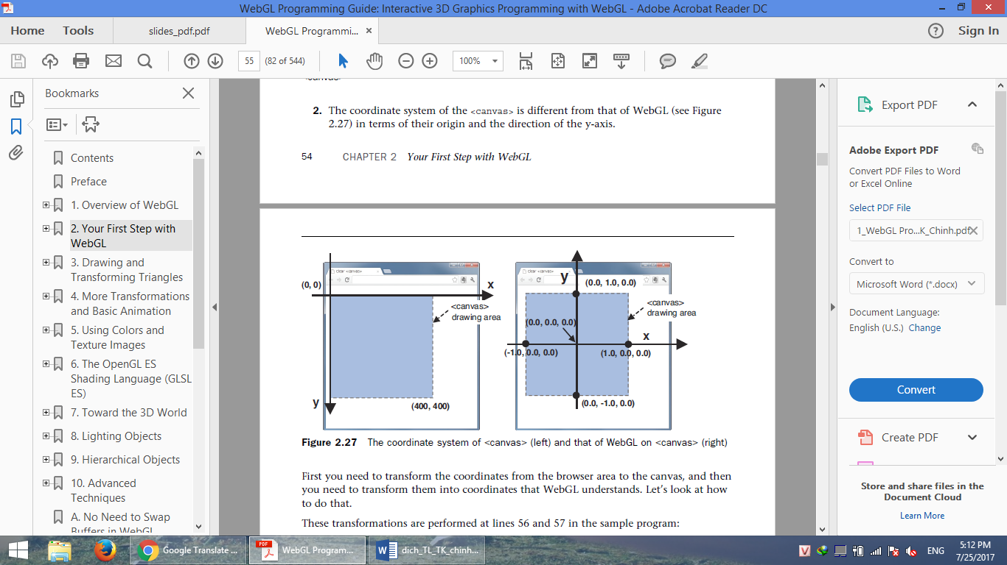
Lấy vị trí nhấp chuột

Slide 9
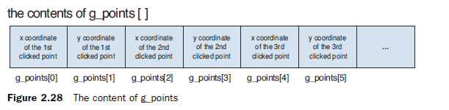
Gắn vị trí nhấp chuột vào mảng g_points
g_points.push (x); g_points.push (y);

Slide 10
Xóa canvas
61 // Clear <canvas>
62 gl.clear(gl.COLOR_BUFFER_BIT); <- (2)

Slide 11
Với mỗi vị trí lưu trữ trong mảng, vẽ một điểm.
64 var len = g_points.length;
65 for(var i = 0; i < len; i+=2) {
66 // Pass the position of a point to a_Position variable <- (3)
67 gl.vertexAttrib3f(a_Position, g_points[i], g_points[i+1], 0.0);
69 // Draw a point
70 gl.drawArrays(gl.POINTS, 0, 1);} }

Slide 12
Bài tập
Viết chương trình, sau 5 lần nhấn chuột thì các điểm ảnh biến mất. Nền hiện lên là màu vàng.

Slide 13
Thay đổi màu điểm
Các bước thực hiện trong fragment shader
1. Chuẩn bị các biến đồng nhất cho màu trong fragment shader.
2. Gán biến đồng nhất cho biến gl_FragColor.
3. Chuyển dữ liệu màu đến biến đồng nhất từ chương trình JavaScript.

Slide 14
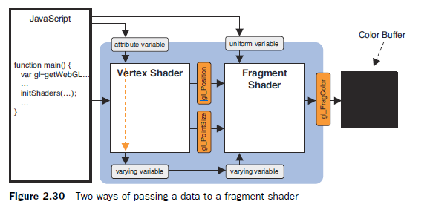
Biến đồng nhất

Slide 15
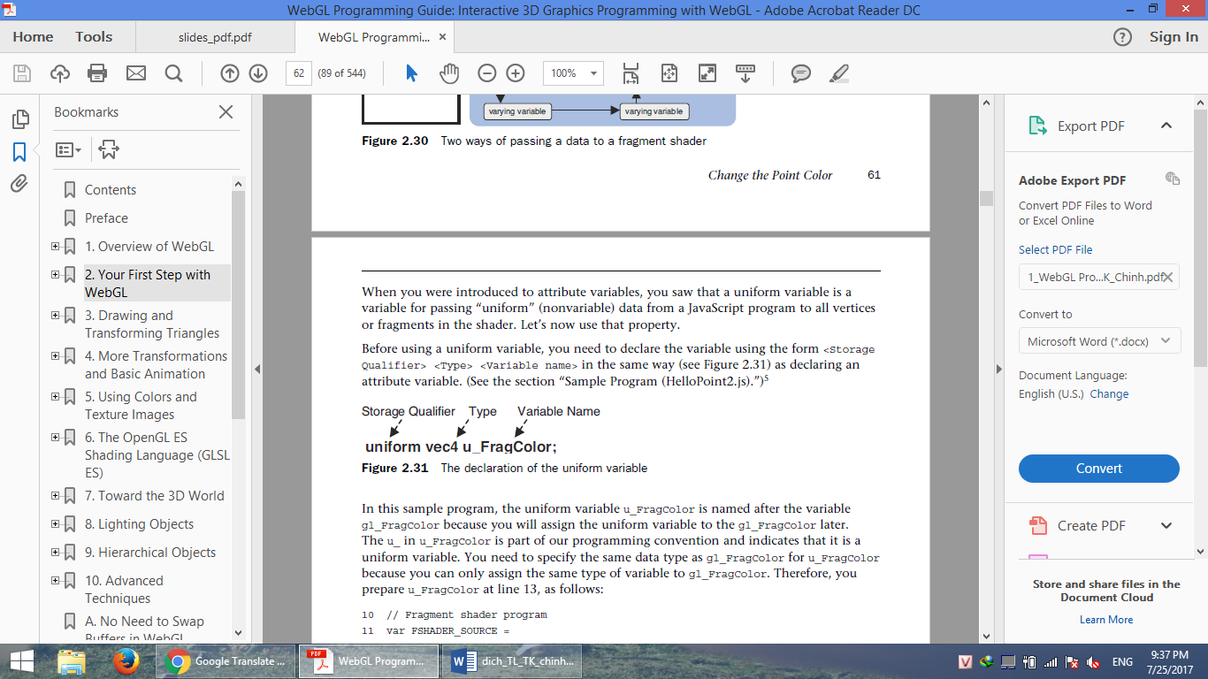
Biến đồng nhất
Biến đồng nhất là một biến để truyền dữ liệu "đồng nhất" (không biến đổi) từ chương trình JavaScript đến tất cả các đỉnh hay các mảnh trong shader
Cách khai báo biến
<Storage Qualifier> <Type> <Variable name>

Slide 16
Sử dụng trong chương trình
10 // Fragment shader program
11 var FSHADER_SOURCE =
12 'precision mediump float;\n' +
13 'uniform vec4 u_FragColor;\n' + // uniform variable
14 'void main() {\n' +
15 ' gl_FragColor = u_FragColor;\n' +
16 '}\n';

Slide 17
Lấy lại vị trí lưu trữ (storage location) của biến đồng nhất
43 var u_FragColor = gl.getUniformLocation ( gl.program, 'u_FragColor');
44 if (!u_FragColor) {
45 console.log('Failed to get u_FragColor variable');
46 return;
47 }

Slide 18
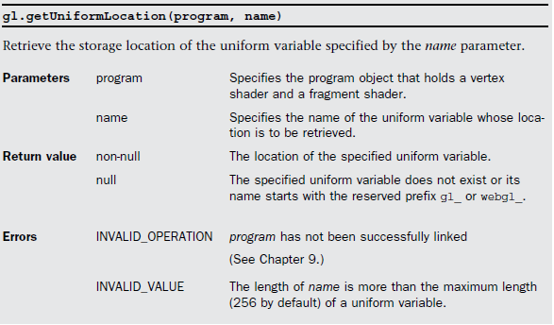
Chi tiết getUniformLocation

Slide 19
71 // Store the color to g_colors array
72 if(x >= 0.0 && y >= 0.0) { // First quadrant
73 g_colors.push([1.0, 0.0, 0.0, 1.0]); // Red
74 } else if(x < 0.0 && y < 0.0) { // Third quadrant
75 g_colors.push([0.0, 1.0, 0.0, 1.0]); // Green
76 } else { // Other quadrants
77 g_colors.push([1.0, 1.0, 1.0, 1.0]); } // White
83 var len = g_points.length;
84 for(var i = 0; i < len; i++) {
85 var xy = g_points[i];
86 var rgba = g_colors[i];
91 gl.uniform4f(u_FragColor, rgba[0], rgba[1], rgba[2], rgba[3]);

Slide 20
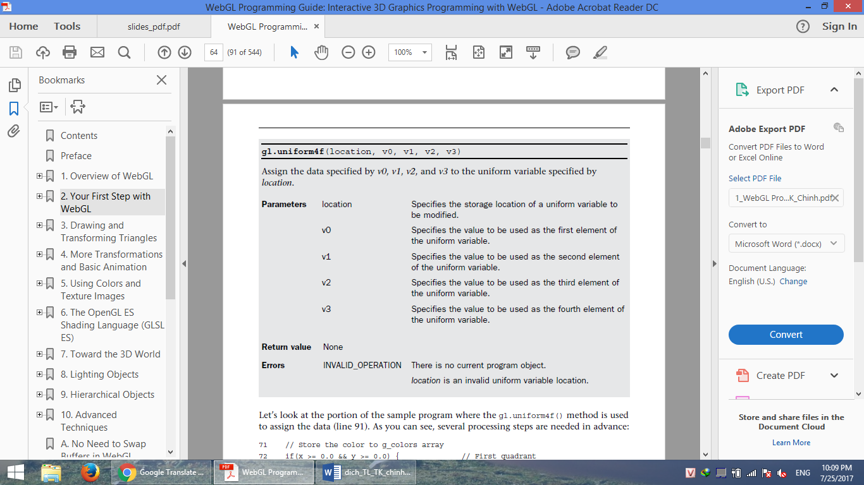
Gán giá trị cho một biến đồng nhất

Slide 21
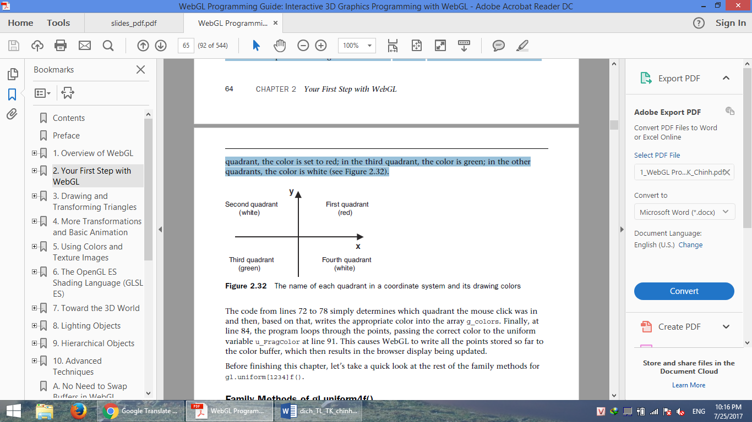

Slide 22
Họ phương thức gl.uniform4f()
gl.uniform1f(location, v0)
gl.uniform2f(location, v0, v1)
gl.uniform3f(location, v0, v1, v2)
gl.uniform4f(location, v0, v1, v2, v3)

Slide 23
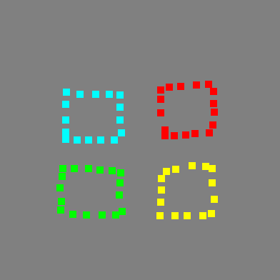
Bài tập
Xây dựng chương trình thay đổi màu điểm như sau

